Slide 1


ПРЕЗЕНТАЦІЯ ЗАГАЛЬНИХ ВИБІРКОВИХ ДИСЦИПЛІН
ЦИКЛОВА КОМІСІЯ СЛОВЕСНИХ ТА СУСПІЛЬНИХ ДИСЦИПЛІН
Голова ЦК Найдюк Т.П.

Slide 2



Дисципліни
Українська етнологія (Аврамук Д. А.);
Французька для початківців (Голембієвська М. В.);
English-Speaking Countries. History and Culture (Клівчук Л. В.);
English for everyday communication (Мохнюк Т. В.);
Література і культура: міжтекстові зв’язки, кіноінтерпретації та сучасні медіа (Ніпрук М. О.);
Сучасна література в світовому контексті (Ніпрук М. О.);
Психологія безпеки особистості (Пахомова І. О.);
Валеологія та основи медичних знань (Хайнацька Т. В.);
Основи психології (Чигринюк І. В.).
1
2
3
4
5
6
7
8
9

Slide 3

УКРАЇНСЬКА ЕТНОЛОГІЯ
Переваги курсу:
Традиції – це круто і сучасно: вишиванки, етно-музика, українська кухня – все це зараз у тренді!
Корисно для кар’єри: знання традицій допоможе в туризмі, дизайні, журналістиці, маркетингу.

Slide 4

УКРАЇНСЬКА ЕТНОЛОГІЯ
Під час першого модуля можна буде дізнатися, як з'явився український народ. Визначимо, чим відрізняються українці з різних регіонів, а також про життя українців за кордоном та інші народи, що живуть в Україні.
У другому модулі студенти дізнаються про родинні традиції українців - від весільних обрядів до виховання дітей, а також про народний календар свят, давні вірування та унікальні кулінарні традиції, що передавалися з покоління в покоління.
У третьому модулі знайомство з таємничим світом української демонології, народними віруваннями про людей з магічними здібностями.

Slide 5

Французька мова для початківців
Завдання курсу:
•- ознайомлення з правилами читання;
•- надання знань щодо особливостей вимови голосних та приголосних звуків;
•- вивчення структури речень та їх застосування на практиці;
•- ознайомлення з основними правилами граматики, зокрема часовими формами, особливостями побудови стверджувальних, запитальних та заперечних речень;

Slide 6
Французька мова для початківців
Завдання курсу:
•- вивчення базової лексики, необхідної для спілкування на початковому етапі;
•- вироблення навичок побудови діалогу, монологу, висловлення власної думки;
•- вироблення навичок сприйняття та розуміння мови на слух.

Slide 7

English-Speaking Countries.
History and Culture
Основне завдання дисципліни
формування у студентів необхідного країнознавчого мінімуму знань про Велику Британію, США, Канаду, Австралію та Нову Зеландію:
● географічне положення,
● кліматичні умови,
● природні ресурси,
● найважливіші етапи історичного розвитку,
● політичний устрій, звичаї та традиції,
● особливості суспільно-політичного й приватного життя,
● їхнього менталітету та культурно-специфічні властивості мовленнєвої діяльності

Slide 8

English-Speaking Countries.
History and Culture
Основні елементи граматики сучасної англійської мови
●видо-часовими формами дієслова дійсного способу, з правилами їх формотворення та уживання;
● пасивним станом,
● базовими засобами граматичної синонімії;
● правилами узгодження часів;
● правилами трансформації прямої мови у непряму;
● основними граматичними засобами вираження модальності;
● видами артиклів та правилами їх уживання.
В процесі навчання студенти вдосконалюють:
● уміння й навички розуміння мовлення англійської мови на слух,
● читання текстів різних жанрів середньої складності,
●розвивають уміння продукувати чітке, плавне, зв’язне, усне мовлення з ефективною логічною структурою.

Slide 9


English for everyday communication
Основними завданнями навчальної дисципліни є інтеграція навичкових параметрів з фонетики, лексики та граматики у мовленнєвих уміннях, формування навичок оптимального та ефективного використання англійської мови у професійній діяльності, розвиток уміння послуговуватися інформаційними джерелами для самостійного вдосконалення мовленнєвої культури, сприяння розвитку соціокультурної компетенції та вихованню полікультурної особистості

Slide 10

Література і культура: міжтекстові зв’язки, кіноінтерпретації та сучасні медіа.
Завдання курсу:
Ознайомити студентів із поняттями інтертекстуальності, діалогу культур, архетипу, символу, адаптації та екранізації.
Навчити аналізувати художній твір у взаємозв’язку з історико-культурним контекстом епохи.
Розвивати навички порівняльного аналізу літературного тексту та його кіноінтерпретації.
Формувати вміння виявляти міжтекстові зв’язки, алюзії, ремінісценції та культурні коди.

Slide 11
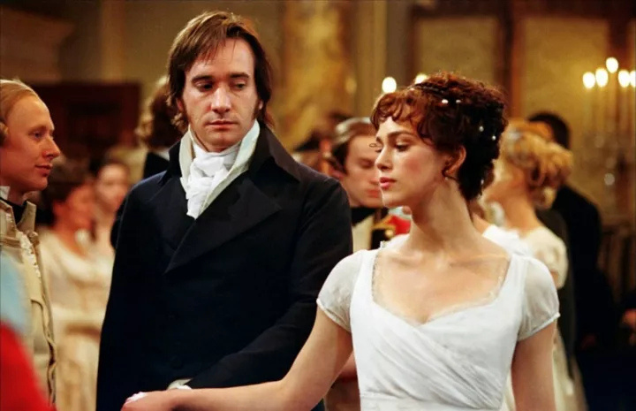
Література і культура: міжтекстові зв’язки, кіноінтерпретації та сучасні медіа.
Завдання курсу:
Розвивати здатність аргументовано висловлювати власну інтерпретацію твору в усній і письмовій формі.
Сприяти формуванню медіаграмотності та відповідального споживання культурного контенту.
Розвивати навички роботи з цифровими інструментами для створення освітніх і творчих проєктів (буктрейлер, подкаст, мультимедійна презентація).

Slide 12



Сучасна література у світовому контексті
Курс спрямований на розвиток критичного мислення, формування навичок аналізу літературних текстів та їхніх візуальних адаптацій, а також на розуміння актуальних тенденцій сучасного літературного процесу в Україні та світі.
Предметом вивчення є:
Сучасні літературні процеси в Україні та світі;
Художні тексти українських та зарубіжних авторів, створені в останні десятиліття;
Основні тенденції, теми, жанри та стилі сучасної літератури;
Взаємодія літератури з іншими видами мистецтва, зокрема з кінематографом;
Екранізації сучасних літературних творів як форма інтерпретації тексту;
Соціокультурний та історичний контекст, що впливає на формування сучасного літературного канону.

Slide 13

Психологія безпеки особистості
Предметом вивчення навчальної дисципліни є:
психологічні закономірності, механізми та умови формування, підтримки й відновлення безпеки особистості в умовах соціальних, інформаційних, професійних та екстремальних загроз.

Slide 14
Психологія безпеки особистості
Основними завданнями вивчення дисципліни є:
формування компетентності студентів в галузі психології безпеки особистості;
сформувати у студентів базову систему наукових знань з психології безпеки як новітнього напряму психологічної науки, сучасних теорій і концепцій щодо психології безпеки в цілому;
- сформувати навички аналізу проблем психології безпеки особистості, які є актуальними у сучасному суспільстві;
підвищити рівень психологічної компетентності студентів у забезпеченні власної безпеки та практичної готовності особи;
- розвивати емоційну саморегуляцію; формувати психологічну стійкість.

Slide 15

Валеологія та основи медичних знань
Предметом вивчення навчальної дисципліни є закономірності формування, збереження та зміцнення здоров'я людини, фактори ризику розвитку захворювань, основи раціонального способу життя та методи надання першої домедичної допомоги.

Slide 16

Основними завданнями вивчення дисципліни є:
Ознайомити студентів із поняттям здоров’я, його складовими та методами оцінки;
Дослідити вплив фізичних, психологічних, соціальних та екологічних чинників на здоров’я людини;
Вивчення основ раціонального харчування, фізичної активності, режиму праці та відпочинку;
Навчання алгоритмів надання домедичної допомоги при травмах, кровотечах, опіках, отруєннях та інших невідкладних станах;
Ознайомлення з методами зміцнення імунної системи та адаптації організму до зовнішніх факторів;
Ознайомлення із сучасними методами контрацепції та профілактики захворювань, що передаються статевим шляхом.
Валеологія та основи медичних знань

Slide 17

Основи психології
Метою вивчення навчальної дисципліни є ознайомлення здобувачів фахової передвищої освіти з психологією як наукою про психіку, психологічними процесами, мотиваційно-вольовою та емоційною природою, індивідуально-психологічними особливостями темпераменту, характеру.

Slide 18

Предметом вивчення навчальної дисципліни є основні психологічні положення, теорії, концепції, категорії, механізм функціонування психіки людини, закономірності розвитку та формування особистості.
Основним завданням вивчення дисципліни– сформувати у студентів систему психологічних знань, оволодіти основними категоріями та поняттями психології; ознайомити із закономірностями формування та основними властивостями психічних процесів особистості, емоційно-вольовій сфері та індивідуальними особливостями людям; розкрити нові можливості професійної діяльності; сприяти вирішенню питань побудови та організації міжособистісної взаємодії в колективі, в аналізі різного роду професійних ситуацій.
Основи психології

Slide 19
ДЯКУЄМО ЗА УВАГУ

